Slide 1
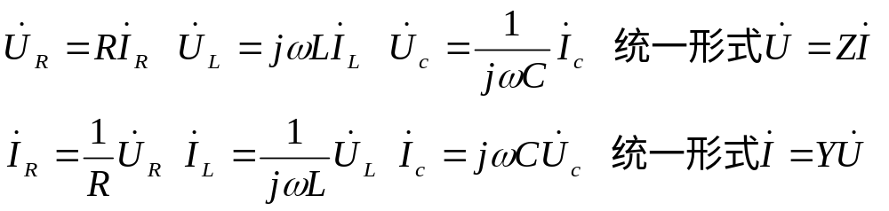
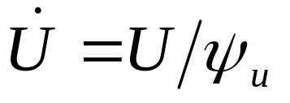
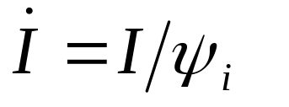
§6－4 阻抗与导纳
称Z为元件的阻抗，Y为元件的导纳
阻抗的单位：欧姆Ω ； 导纳的单位：西门子S
推广到一个不含独立电源的网络N₀

Slide 2
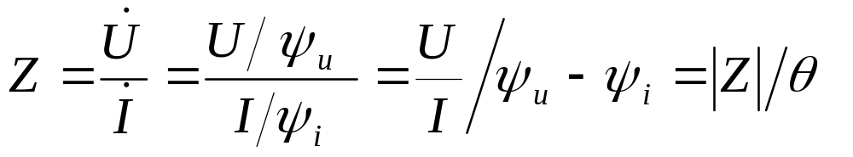
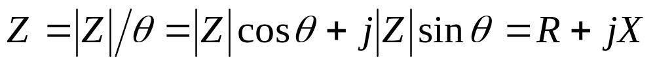


则
即
实部R—电阻
虚部X—电抗
|Z|—阻抗的模
θ—阻抗角
+
+
+
R
N₀
Z
jX
-
-
-

Slide 3
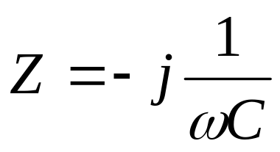
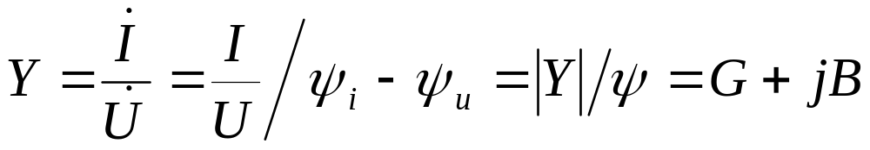
电阻元件：Z = R
电感元件：Z=jωL
电容元件：
同理
实部G—电导
虚部B—电纳
|Y|—导纳的模
ψ— 导纳角

Slide 4



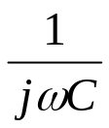

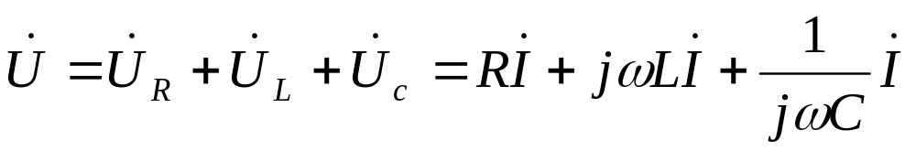
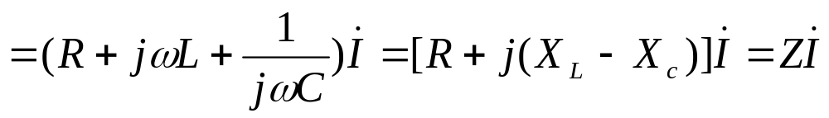
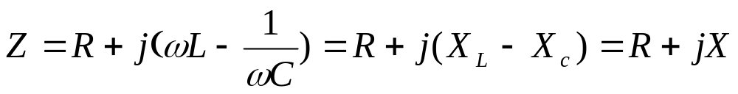
例6-6 求图示RLC串联电路的等效阻抗
+
-
+
-
+
+
jωL
R
+
-
-
-
解:
所以

Slide 5
① 当X=X_{L}－X_{c}=0时θ=Ψ_{u}－Ψ_{i}=0 ，电路呈阻性
② 当X=X_{L}－X_{c}>0时θ=Ψ_{u}－Ψ_{i} >0 ，电路呈感性
③ 当X=X_{L}－X_{c}<0时θ=Ψ_{u}－Ψ_{i} <0 ，电路呈容性
相应的相量图
Ψ_{i}
Ψ_{u}= Ψ_{i}
Ψ_{u}
θ
θ
Ψ_{i}
Ψ_{u}
（a） X_{L}=X_{c}，θ = 0
（b） X_{L}>X_{c}，θ > 0
（c） X_{L}<X_{c}，θ < 0

Slide 6
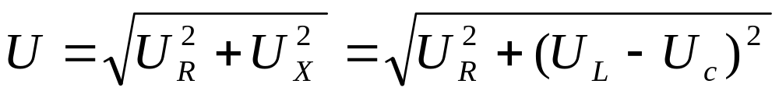
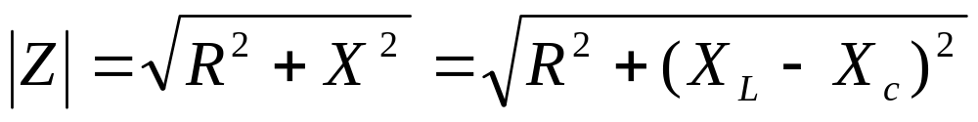
注意：Ψ_{u}、Ψ_{i} 是电压、电流相量与正实轴之间的夹角，而θ是电压与电流相量之间的夹角，且超前时取正，反之取负。
U与U_{R}、U_{L}、U_{C} 之间的关系
⎟Z⎟与R、X_{L}、X_{c}之间的关系
U
|Z|
U_{X}
X
U_{R}
R
（a）电压三角形
（b）阻抗三角形

Slide 7





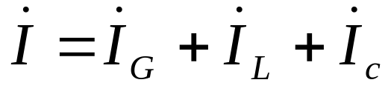
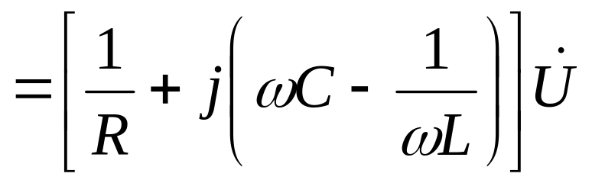
RLC并联电路
+
R
jωL
-

Slide 8
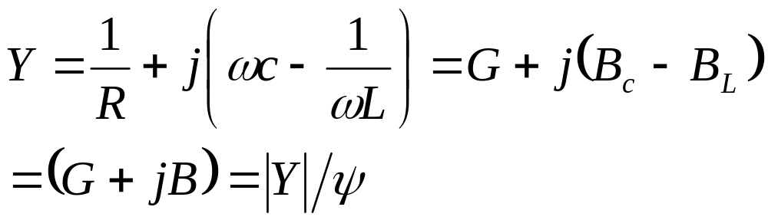
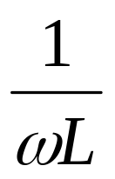
B_{c}=ωC 容纳
B_{L} =
感纳
B — 电纳
|Y| — 导纳的模 ψ — 导纳角 ψ = −θ
① 当B=B_{c}− B_{L} =0时，ψ =ψ_{i}−ψ_{u} =0 ,呈阻性
② 当B=B_{c}− B_{L} >0时，ψ >0 电流超前电压,呈容性
③ 当B=B_{c}− B_{L} <0时，ψ <0 电流滞后电压,呈感性

Slide 9
相量图
Ψ_{u}
Ψ_{i}
Ψ
Ψ
Ψ_{u}
Ψ_{u}=Ψ_{i}
（c）B_{c} < B_{L}，ψ < 0
Ψ_{i}
（b）B_{c} > B_{L}，ψ > 0
（a）B_{c} = B_{L}，ψ = 0
ψ 是电流与电压间的夹角，超前为正，滞后为负

Slide 10
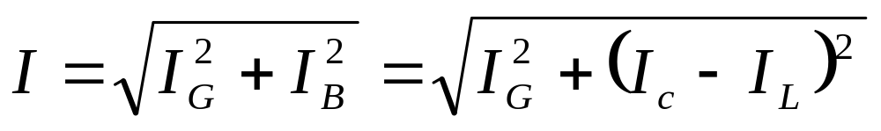
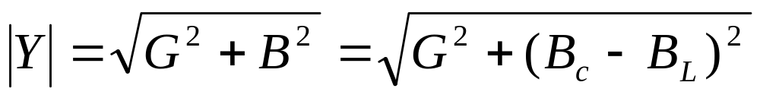
电流三角形
导纳三角形
I
|Y|
I_{B}
B
I_{G}
G
I与I_{G} 、 I_{c} 、 I_{L}之间的关系
⎟Y⎟与G、B_{L}、B_{c}之间的关系

Slide 11
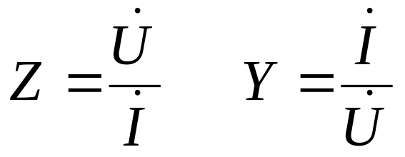
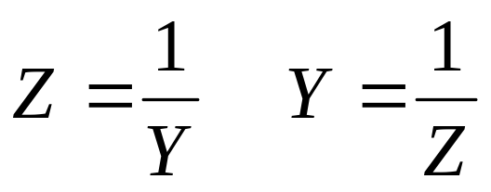
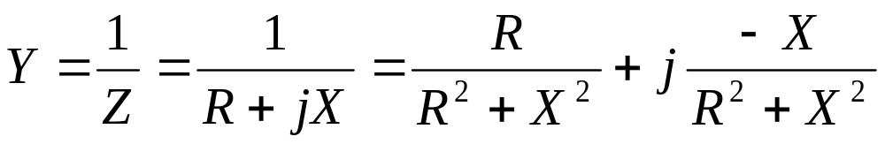
阻抗Z与导纳Y的关系
因为
所以
+
+
R
G
j B
jX
-
-
已知Z求Y

Slide 12
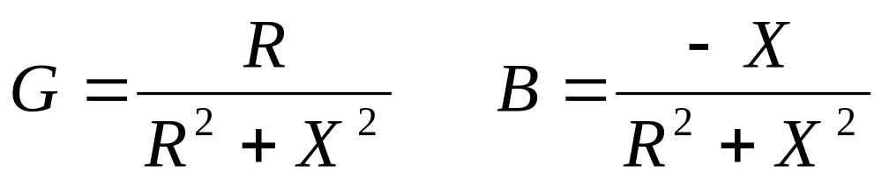
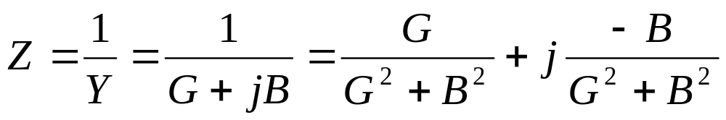
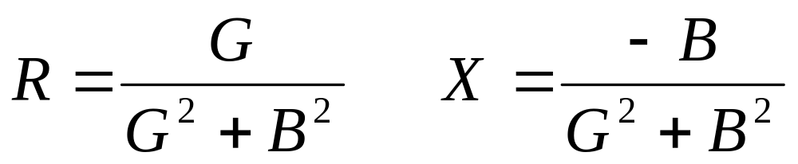
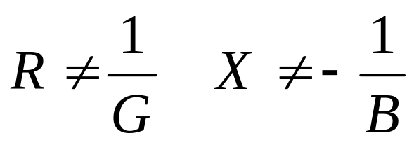
所以
由Y求Z
所以
注意：一般

Slide 13
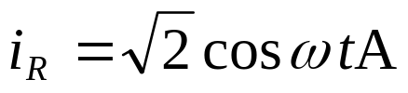

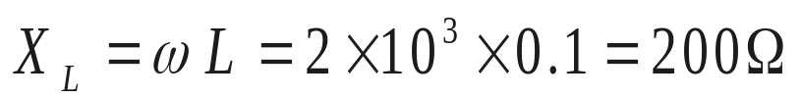
例：在图示电路中已知
求：(1) ab 端的等效阻抗和等效导纳。
(2) 各元件的电流、电压及电源电压的相量
值，并画出相应的相量图。
i_{L}
a
+
0.1H
i_{R}
i_{C}
u
200Ω
5μF
-
b
解: (1)

Slide 14
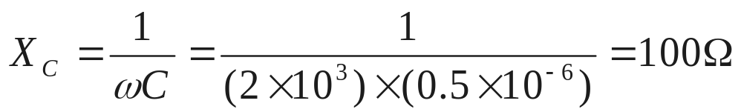


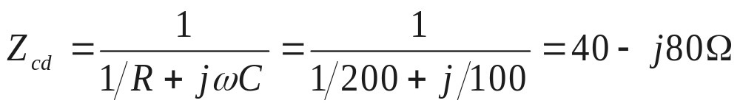
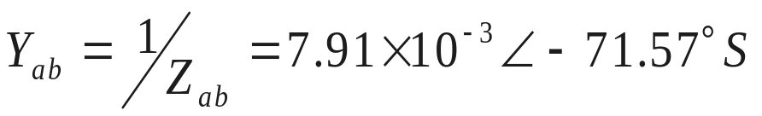
c
a
+
j200Ω
200Ω
-j100Ω
-
b
d

Slide 15

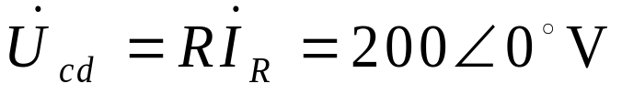
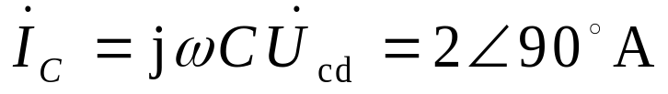


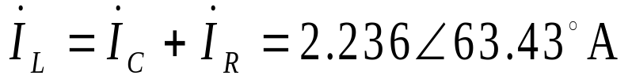


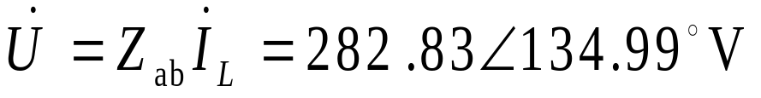


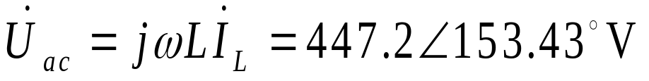
c
a
+
j200Ω
(2)
200Ω
-j100Ω
-
b
d
相量图

Slide 16




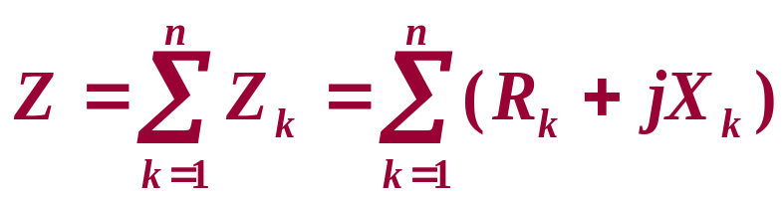
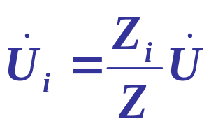

1. 阻抗的串联
Z₁
Z₂
Z_{n}
+
Z
-
+
－
分压公式

Slide 17




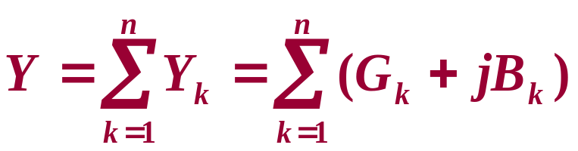
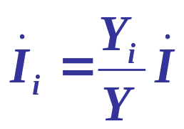
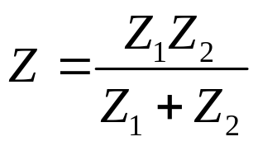
2. 导纳的并联
+
+
Y₁
Y₂
Y_{n}
Y
－
-
分流公式
两个阻抗Z₁、Z₂的并联等效阻抗为：

Slide 18
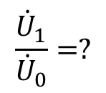
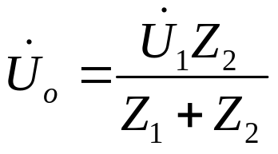
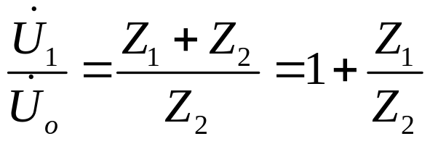
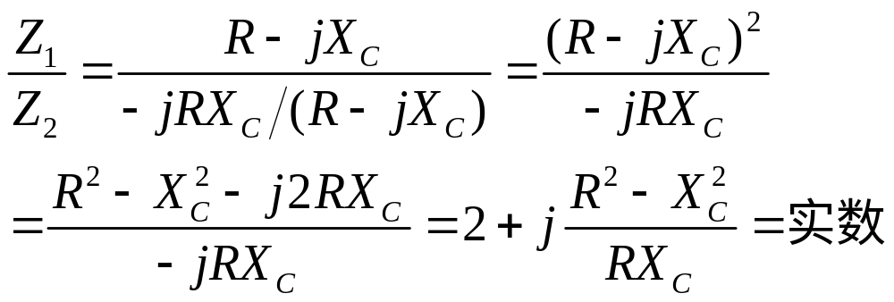
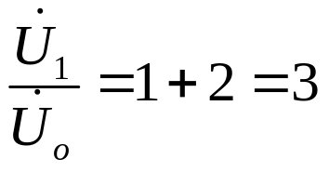

例
图示为RC选频网络，试求u₁和u₀同相位的条件及
解
设：Z₁=R－jX_{C}, Z₂=R//(-jX_{C})
＋
R
u₁
-jX_{C}
-jX_{C}
＋
R
u_{o}
－
－

